Slide 1
English Learning App
Készítette: Szűcs Roland & Makucza Olivér
Elkészült: 2021. 10. 28.
Békéscsabai SZC Nemes Tihamér Technikum és Kollégium

Slide 2
Tartalomjegyzék
Fejlesztői környezet ismertetése
Játék ismertetése, Használati útmutató
Tesztelési tervek
Tovább fejlesztési tervek
Nevek, elérhetőségek
GitHub, Trello tábla linkje.

Slide 3
Fejlesztés folyamata
Rolanddal közösen ötleteltük ki, hogy milyen játékot szeretnénk, és kollégiumban el is kezdtük a fejlesztését. Körülbelül 2 órát fordítottunk rá.

Slide 4
További tervek
Szeretnénk majd több képet és hangot beletenni a játékba, egyre nehezebbeket, de ez majd a jövőben fog megtörténni.

Slide 5
Működése:
4db kép lesz látható a telefonunk kijelzőjén, majd ha rákattintunk az egyik képre, hallható lesz az angol megfelelője. (Pl.: Látható mondjuk egy kutya a képen, és „dog” -ot fogunk visszahallani kattintás után.)
Ha rákattintunk a „Teszt” feliratú gombra, hallani fogjuk angolul a szót, majd ki kell választani, hogy melyik képet ábrázolja. (Pl.: Azt halljuk, hogy „dog” és arra a képre kell rákattintani, amin egy kutya látható.)

Slide 6
Leírás
Ez az alkalmazás kifejezetten angolul tanulni vágyó kisgyerekeknek lett kitalálva. (Maximum 5 éves korig ajánlott.)

Slide 7
Platform:
Android és iOS operációs rendszerű mobiltelefonon/tableten érhető el az applikáció.
AppInventor nevű böngészős programban készült, blokk alapú kódolással.

Slide 8
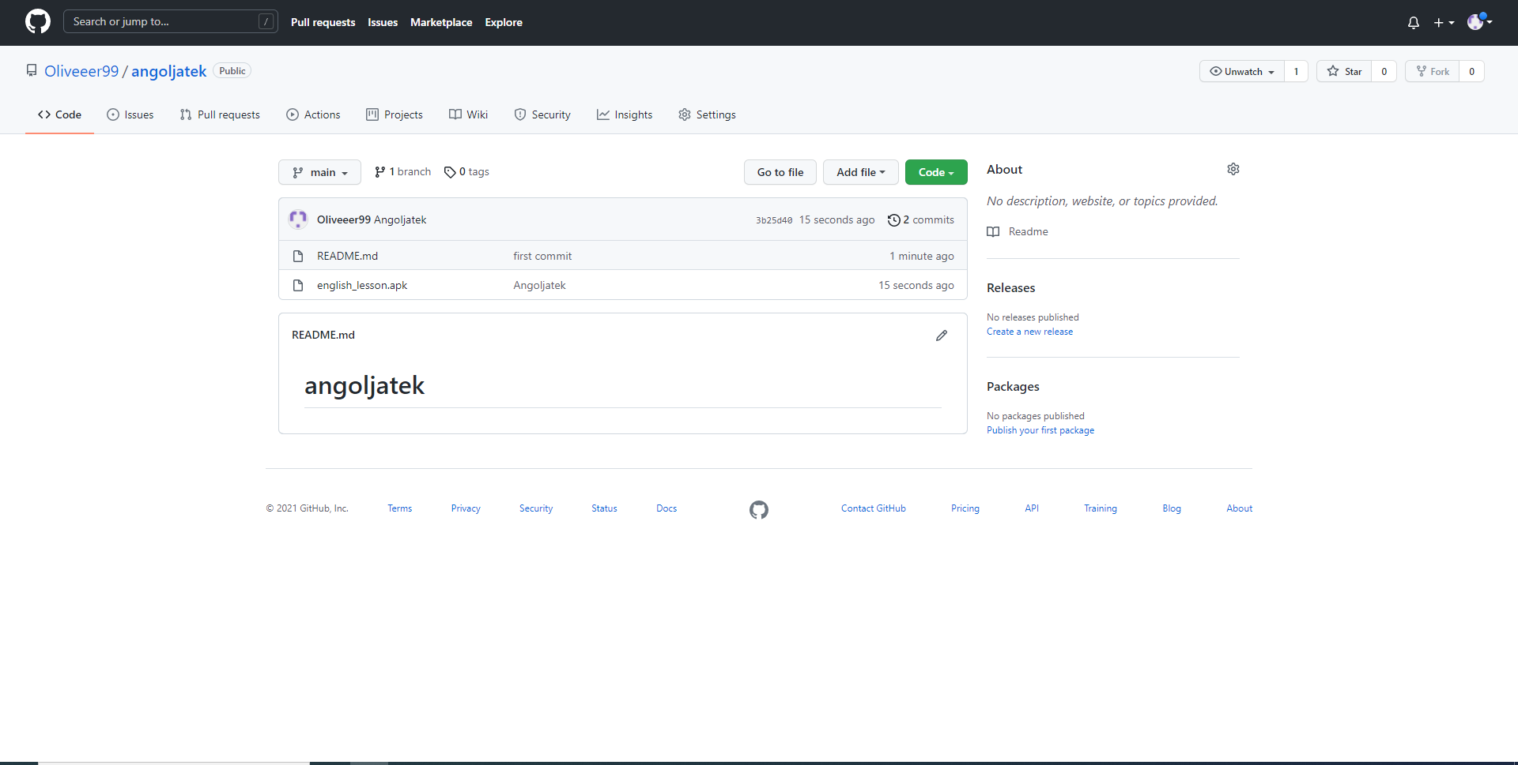
GitHub

Slide 9
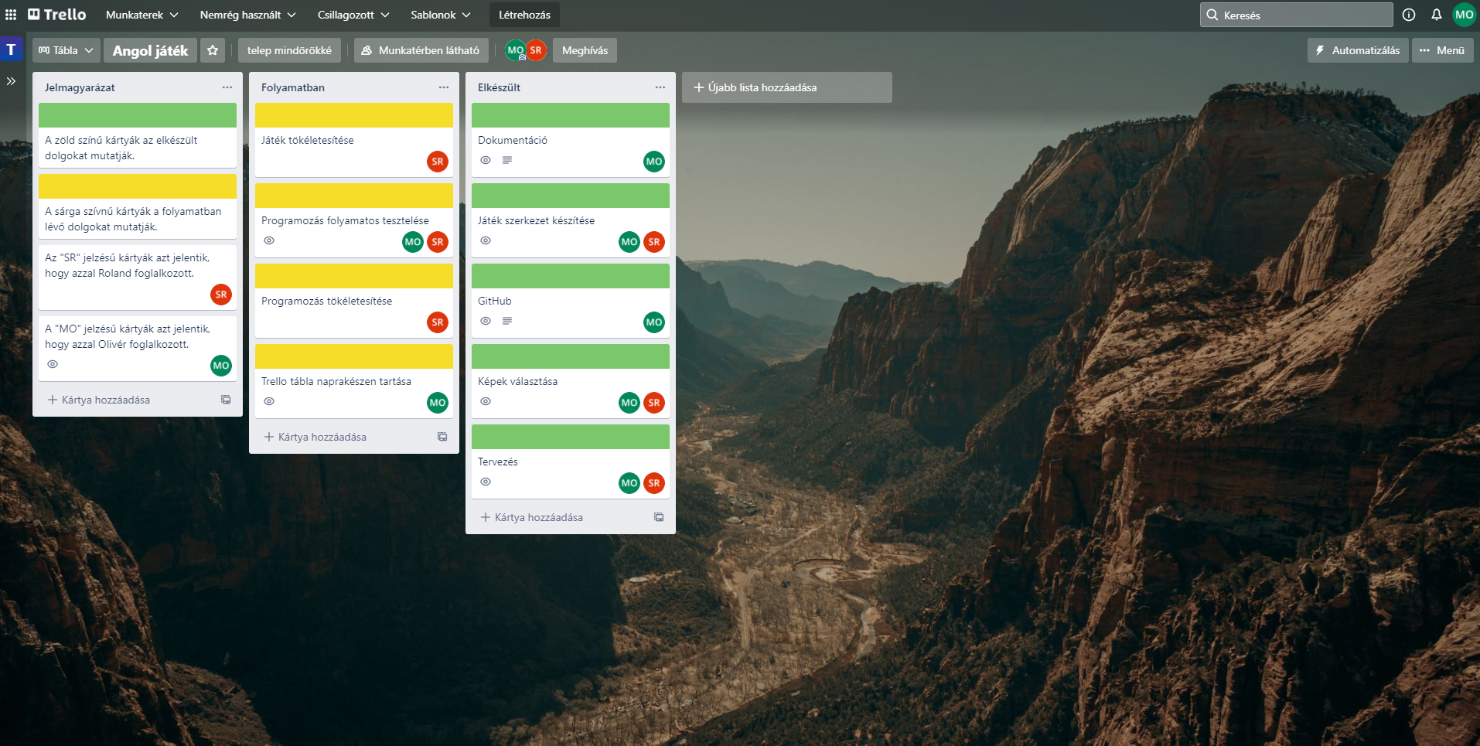
Trello Tábla

Slide 10
Fejlesztők
A fejlesztők Szűcs Roland és Makucza Olivér
Elérhetőségük: szucsr2005@gmail.com és makuczaoliver@gmail.com

